Slide 1


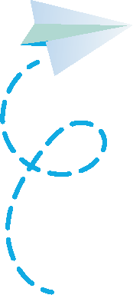
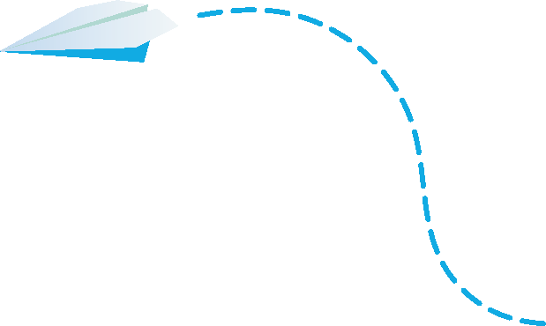
זכויות יוצרים
Copyrights

Slide 2



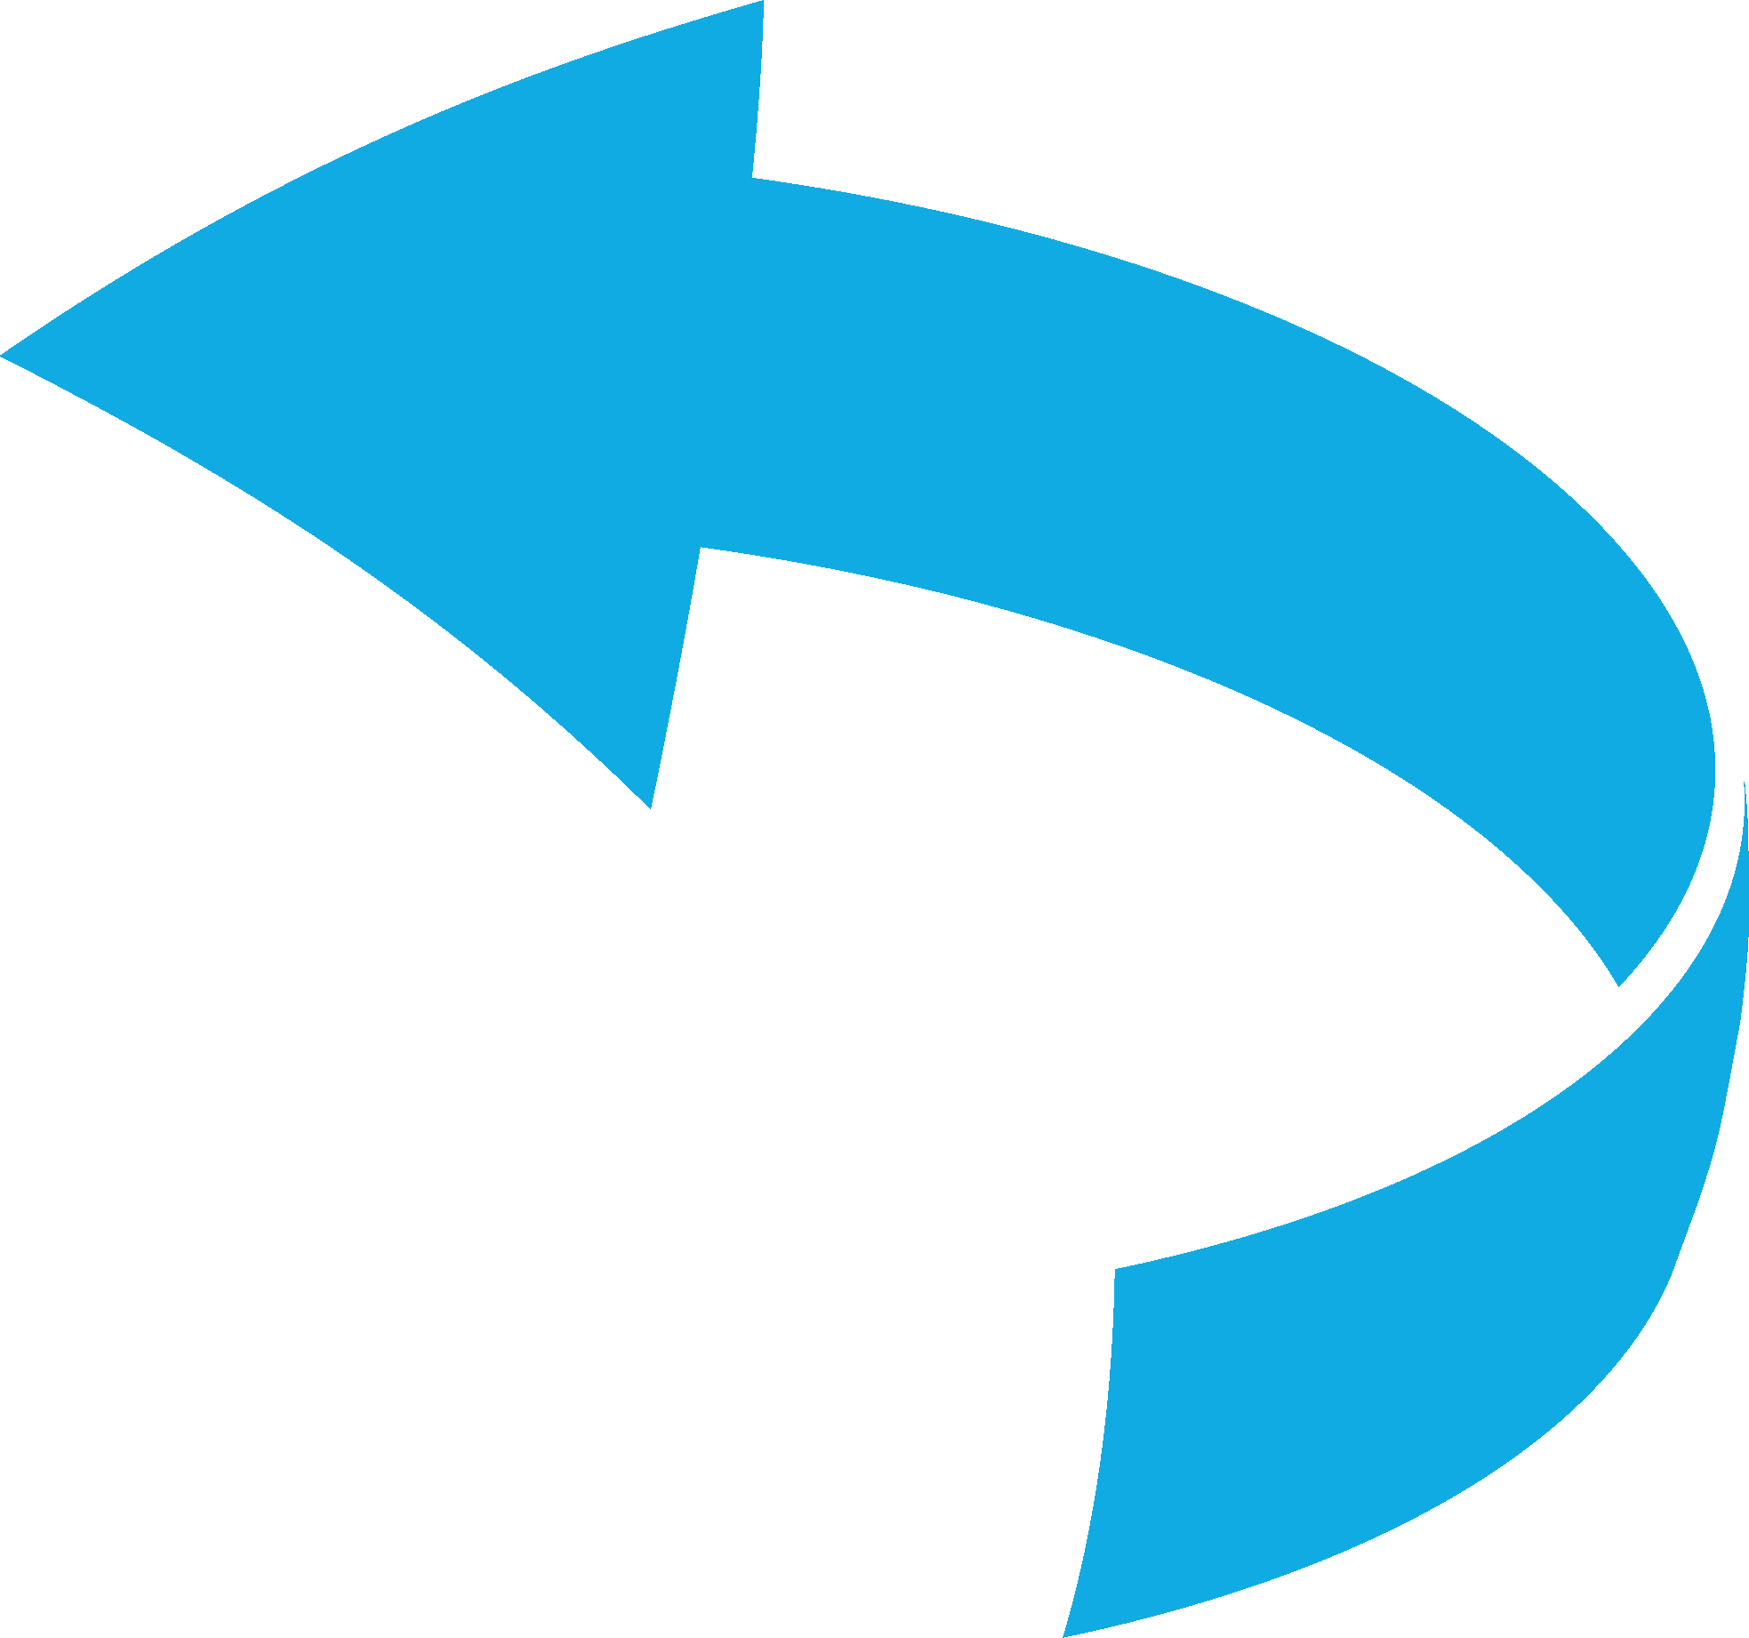







הגדרת הבעיה
איתור וזיהוי מקורות נתונים
משוב
אינפואתיקה
וניהול ידע
אחזור ואחסון נתונים
קבלת החלטות
פרזנטציה
ניקוי ואינטגרציה
של נתונים
עיבוד, ניתוח נתונים וויזואליזציה
Notes:
נושא השיעור, זכויות יוצרים, הוא חלק מאינפואתיקה במחזור הנתונים.

Slide 3
מהי יצירה?
"עשייה או פרי עשייה שיֵש בהם משום חידוש - בייחוד בתחום הספרות והאמנות"
(האקדמיה ללשון העברית)
Notes:
לפני שנלמד מהן זכויות יוצרים נבין תחילה מהי יצירה.
מובאת כאן ההגדרה של יצירה על פי האקדמיה ללשון העברית.
שימו לב שהמקור (האקדמיה ללשון העברית) מקבל כאן קרדיט שכן הוא יצר את ההגדרה הזו ☺

Slide 4
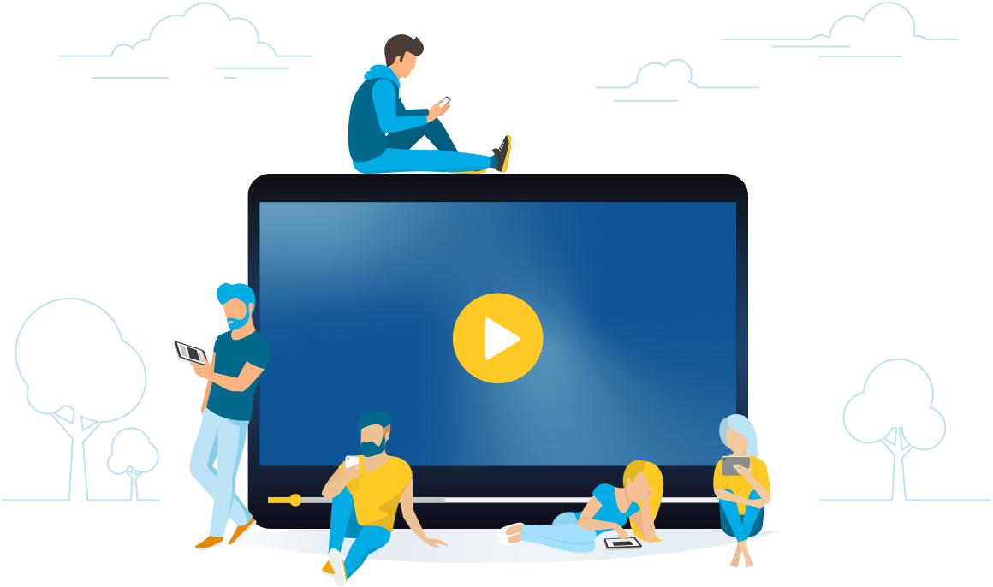
זכויות יוצרים (Copyrights)
https://www.youtube.com/watch?v=TacrmRbX3c0&t=1s
https://www.youtube.com/watch?v=h_5zQXtSqFE&t=1s
Notes:
נצפה כעת בסרטון של גב' לזלי סלמון על זכויות יוצרים.
הסרטון נמצא בקישור:
https://www.youtube.com/watch?v=h_5zQXtSqFE&t=1s
ובסרטון על פלגיאט של אותה מרצה:
https://www.youtube.com/watch?v=TacrmRbX3c0&t=1s

Slide 5

אם נסכם עד כה:
יצירה היא עשייה שיש בה חידוש
זכויות יוצרים הן הגנה שניתנת ליוצר או לבעלים של יצירה מפני שימוש בלתי מורשה ביצירתם
זכויות היוצרים מעוגנות בחוק
שימוש בזכויות יוצרים חייב להתבצע בהסכמה / בתשלום / במתן קרדיט (פלגיאט)

Slide 6
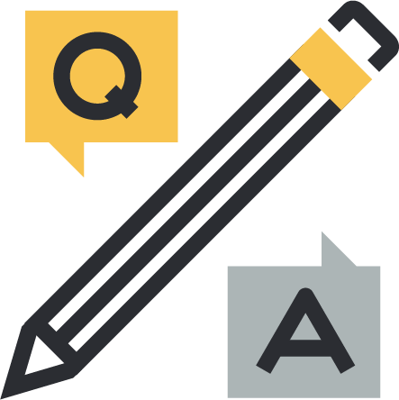
זכויות יוצרים בניתוח נתונים
מה הקשר בין הנושא שלמדנו
על זכויות יוצרים לניתוח נתונים?
Notes:
דונו בכיתה במשך כ-10 דקות בשאלה שמוצגת בשקופית.
למה שזכויות יוצרים יהיו כל כך חשובות עד שהן נלמדות כנושא במגמה?
אולי זה נושא חשוב באופן כללי, אבל מה הקשר שלו לעבודת מנתח הנתונים?

Slide 7

זכויות יוצרים בניתוח נתונים
Output
Input
זכויות יוצרים של הארגון
מתן קרדיט
מקורות נתונים מורשים לשימוש המחקר
שימוש בכלי תוכנה
Notes:
לזכויות יוצרים יש חשיבות גם בצד כניסת הנתונים למחקר (Input) וגם בצד של יציאת הנתונים והתוצרים שאנו מפיקים מהם (Output).
Input
מקורות נתונים מורשים לשימוש המחקר – כבר בשלב איתור מקורות הנתונים והבאתם למחקר על מנתח הנתונים לוודא שהוא לא מבצע הפרה של זכויות יוצרים
ושכל המידע, המאמרים והכתבות מותרים לשימוש המחקר, אם בקיום הרשאה מפורשת לכך על ידי היוצר ואם לאחר קנייה מקדימה של זכויות השימוש לקראת המחקר.
שימוש בכלי תוכנה – יורחב בשקופית הבאה
Output
זכויות יוצרים של הארגון – הנתונים והתוצרים שלהם הם "הזהב החדש", והם יקרים מפז.
לרוב אף יהיו רכושו של הארגון שבו בוצע המחקר ולמנתח הנתונים יהיה אסור לפרסמם או להוציאם מחוץ לארגון.
מתן קרדיט – (בהקשר של נושא פלגיאט שלמדנו) בעת הצגת התוצרים מנתח הנתונים צריך לתת קרדיט ליוצר התוכן אם הדבר רלוונטי.

Slide 8
זכויות יוצרים בניתוח נתונים
מניעת הפרה
Input
שימוש בכלי תוכנה
Open Source
Notes:
נרחיב כעת על נושא השימוש בכלי תוכנה בהקשר זכויות היוצרים ומניעת הפרתן.
ההתפתחות הטכנולוגית מאפשרת למנתח הנתונים לנתח נתונים רבים בעזרת כלי תוכנה מתאימים ומתקדמים.
השימוש בכלים אלה עשוי להיות כרוך בתשלום. שימוש בכלים מסוג זה ללא תשלום הוא הפרת זכויות יוצרים וממש גנבה.
יש תוכנות רבות וידועות שהן קוד פתוח (Open Source) המאפשרות שימוש פתוח לציבור הרחב ללא עלות ואף יכולת גישה לקוד של התוכנה כדי לעדכנו או להוסיף לו אלגוריתמים ולשפרו.
דוגמה לכך היא שפת ה-Python שהיא כלי פופולרי ביותר כיום לניתוח נתונים באופן מתקדם.

Slide 9
זכויות יוצרים בניתוח נתונים
מניעת הפרה
חפשו את הסימון © ו/או את תנאי השימוש
Input
חפשו את מתן הקרדיט / ההפניות ליוצרים
מקורות נתונים מורשים לשימוש המחקר
הסימונים, ההפניות ותנאי השימוש יופיעו לרוב בתחתית האתר, המסמך או התמונה

Slide 10
זכויות יוצרים בניתוח נתונים
זכרו!
נתונים הם האוצר החדש.
נתונים והתוצרים מהם הם נכס, יצירה יקרה מאוד!
Notes:
יקר מאוד לארגן נתונים!
נתונים הם יצירה יקרה מאוד כמקור נתונים, וגם התוצרים שלהם יקרים, ומכאן שנושא זכויות היוצרים קריטי למנתח הנתונים ועליו להיות ערני לכך כדי שלא יפר בשגגה את החוק בנושא זה.

Slide 11
זכויות יוצרים בניתוח נתונים
דיון: האם באמת יש לנו אפשרות להגן על זכויות יוצרים
ביצירות שמתבססות על נתונים?
Notes:
נהלו דיון קצר בכיתה: האם בעולם של היום, שבו הכול כל כך מונגש וקל להעתקה, לשכפול ולהפצה נושא זכויות היוצרים במידע אלקטרוני עדיין רלוונטי?
כיצד אם בכלל אפשר לפקח על כך?

Slide 12
זכויות יוצרים בניתוח נתונים
Generative Artificial Intelligence
Notes:
Generative Artificial Intelligence – GAI
יש היום כלי בינה מלאכותית מתקדמים שנקראים מחוללי בינה מלאכותית.
מחוללים אלה פועלים לרוב באמצעות טקסט - אנחנו כותבים למחשב את מה שאנחנו רוצים לדעת, והוא "מחולל" ומפיק לנו את התשובה.
כדי לעשות את העבודה שהמחשב עושה היה עליו ללמוד מכמויות עצומות של דאטה.
אך האם היה לו אישור שימוש בזכויות יוצרים כדי ללמוד מכל הנתונים? נושא זה מורכב מאוד ומהווה בעיה משפטית מאתגרת.

Slide 13
זכויות יוצרים בניתוח נתונים
Generative Artificial Intelligence
האם לדעתכם ליצירה שהמכונה יצרה בעזרת בינה מלאכותית יש "זכויות יוצרים"?
האם המכונה באמת יכולה ליצור משהו חדש לפי הגדרת המילה "יצירה" שנלמדה?

Slide 14
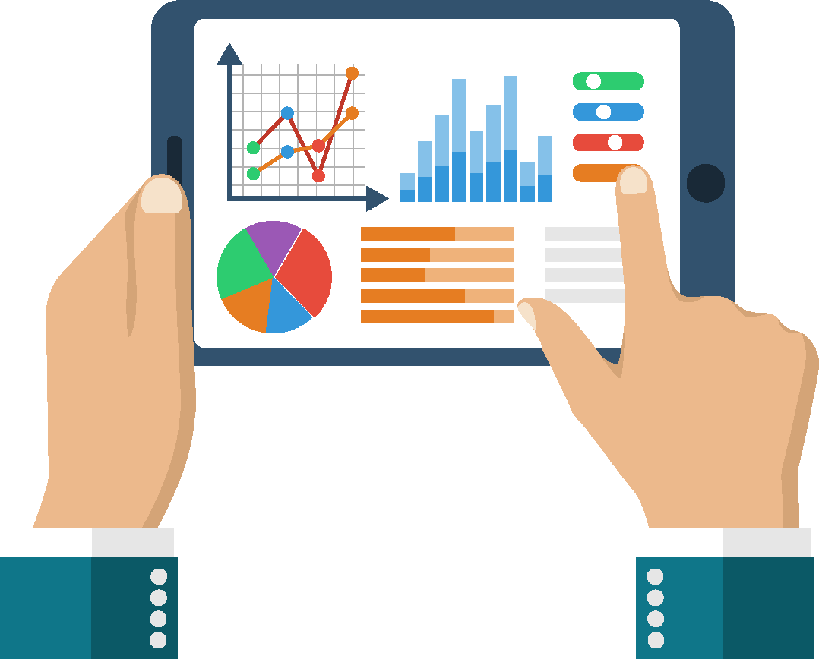
HANDS-ON
ניתוח נתונים לומדים בעיקר בידיים
HANDS-ON
כל התמונות במצגת נלקחו מאתר https://pixabay.com ומאתר www.Shutterstock.com
כלל דמויות המדענים במצגת נלקחו מחברת G-STAT
Notes:
כעת יש לבצע את התרגול שבחוברת האקסל "בדיקת טווח ערכים תקין – תרגול"

